Slide 1


Москва
10 ноября 2022
КРУГЛЫЙ СТОЛ «Развитие патентного законодательства
в современных условиях»
10 ноября 2022 г.
тема выступления:
БИЗНЕС-ИДЕЯ КАК НОВЫЙ ОБЪЕКТ ПАТЕНТНОГО ПРАВА
доктор юридических наук,
профессор Валентина Синельникова vsinel@hse.ru
ФГАОУ ВО «Национальный исследовательский университет
«Высшая школа экономики»,
профессор департамента частного права факультета права,

Slide 2


Чаще всего результаты творческого труда преподавателя направлены на модернизацию идей, методов и способов получения образования. Однако у таких преподавателей отсутствует возможность официально приобрести статус автора, поскольку в соответствии с законом – авторские права не распространяются на идеи, концепции, принципы, методы, процессы, системы, способы, решения технических, организационных или иных задач, (п.5 ст. 1259, п.3 ст. 1448 ГК РФ).
АКТУАЛЬНОСТЬ ТЕМЫ
Вопрос о правовой охране бизнес-идей и предоставлении их авторам соответствующих прав решен во многих правовых системах.
В нашей стране эта проблема обсуждается уже несколько лет, при этом:
доказывается архаизм запрета на отнесение идей и концепций к объектам авторского права,
приводятся весьма значимые аргументы о том, что отсутствие юридической охраны прав на такие результаты интеллектуальной деятельности тормозит активное внедрение инновационных идей, методов и концепций в производственные процессы, а также не удовлетворяет реальные потребности защиты прав авторов.
В итоге аргументируются мнения о пробеле российского законодательства и обосновывается необходимость устранения имеющегося недостатка.

Slide 3
Чаще всего результаты творческого труда преподавателя направлены на модернизацию идей, методов и способов получения образования. Однако у таких преподавателей отсутствует возможность официально приобрести статус автора, поскольку в соответствии с законом – авторские права не распространяются на идеи, концепции, принципы, методы, процессы, системы, способы, решения технических, организационных или иных задач, (п.5 ст. 1259, п.3 ст. 1448 ГК РФ).
Например,
вносятся предложения об официальном признании бизнес-идей новым видом произведений и распространения на них соответствующего правового режима;
высказаны суждения о том, что право на идею представляет собой одно из естественных прав человека, но при этом признается, что идеи бывают разные и не каждую идею необходимо охранять. В частности, сюжетные идеи, на основе которых создаются произведения литературы или искусства охранять не нужно, поскольку авторские права не зависят от назначения и достоинств произведения (пункт 1 ст. 1259 ГК РФ) (О. В. Ревинский);
аргументируются мнения, что охранять нужно любые творческие результаты, независимо от их последующей квалификации ( А.К. Юрченко, Э.П. Гаврилов)
Вместе с тем, следует отметить, что существуют и противоположные позиции, авторы которых полагают, что идея является лишь приблизительным результатом творческой деятельности, который будет дополняться и уточняться, поэтому её охрана лишена смысла.

Slide 4
Чаще всего результаты творческого труда преподавателя направлены на модернизацию идей, методов и способов получения образования. Однако у таких преподавателей отсутствует возможность официально приобрести статус автора, поскольку в соответствии с законом – авторские права не распространяются на идеи, концепции, принципы, методы, процессы, системы, способы, решения технических, организационных или иных задач, (п.5 ст. 1259, п.3 ст. 1448 ГК РФ).
Перечень предложений, позиций и точек зрения можно продолжить, однако , и приведенных, полагаем, достаточно, чтобы убедиться в актуальности темы.
Поэтому, сформулируем собственную точку зрения:
- правовую охрану необходимо предоставить лишь тем идеям, которые обладают потенциальной экономической или социальной ценностью, то есть реализация таких идей в завершенном результате творчества способна принести материальную или духовную пользу. Традиционно, эти идеи квалифицируют как бизнес-идеи, которые в силу своей социальной значимости являются носителями потенциальными материальной выгоды для общества и способны обеспечить их авторам достойную помощь.
В качестве наглядной иллюстрации изложенных фактов можно обратиться к
результатам творческого труда преподавателей, который чаще всего направлен на разработку и последующую модернизацию идей, методов и способов получения образования.

Slide 5
Чаще всего результаты творческого труда преподавателя направлены на модернизацию идей, методов и способов получения образования. Однако у таких преподавателей отсутствует возможность официально приобрести статус автора, поскольку в соответствии с законом – авторские права не распространяются на идеи, концепции, принципы, методы, процессы, системы, способы, решения технических, организационных или иных задач, (п.5 ст. 1259, п.3 ст. 1448 ГК РФ).
Однако у таких преподавателей отсутствует возможность официально приобрести статус автора, поскольку в соответствии с ныне действующим законом – авторские права не распространяются на идеи, концепции, принципы, методы, процессы, системы, способы, решения технических, организационных или иных задач, (п.5 ст. 1259, п.3 ст. 1448 ГК РФ).
Поэтому российские преподаватели разрабатывают инновационные идеи, применяют эффективные методы обучения, успешно их используют в образовательном процессе, однако, в отличие от зарубежных коллег официально не наделяются авторскими правами на указанные результаты своей интеллектуальной деятельности.
В то же время практика свидетельствует: повсеместно и в самых различных направлениях образования организуются курсы, семинары и т.п. обучающие мероприятия с целью освоения уникальных идей, методов, умений и навыков, используемых для повышения эффективности подготовки специалистов.

Slide 6
НО, в сертификатах, дипломах и других документах, подтверждающих овладение обучающимся уникальной методики, отсутствует указание на авторские права коуча.
Соответственно, инновационные идеи и/или методы обучения могут использоваться другими лицами без выплаты автору вознаграждения.
Такая свобода использования чужих идей, методов и способов обучения позволяет инновациям быстро внедряться в гражданский оборот и способствует ускоренному освоению новых технологий.
В то же время автор такой идеи или методики остается без официального признания его заслуг и, как правило, без дополнительного материального вознаграждения. Поэтому вынужден систематически продавать свой РИД на различных мероприятиях, лишая тем самым себя возможности разрабатывать новые идеи, методы, способы и т.п.
- В целях предоставления авторам эффективных средств защиты их прав, необходимо выработать и официально закрепить понятие бизнес-идеи и установить условия и порядок ее регистрации.

Slide 7
ПРЕДЛОЖЕНИЯ О БИЗНЕС-ИДЕЕ
В качестве возможного варианта формулирования понятия бизнес-идеи предлагаем рассматривать бизнес-идею как выраженный в объективной форме результат творческого процесса, содержащий определенную и конкретную концепцию, обладающую признаками новизны и оригинальности, имеющую потенциальную экономическую или социальную ценность, способную принести полезность обществу в целом и конкретным лицам в частности, раскрываемую при обстоятельствах, предполагающих компенсацию за её использование.

Slide 8

исключение
В целях устранения имеющегося пробела в части охраны авторских прав на
бизнес-идеи предлагаю признавать их объектами патентных прав и по аналогии закона применять к ним режим полезных моделей.
Реализация этого предложения позволит специалистам систематически модернизировать свои предварительные результаты творчества, активно внедрять их в гражданский оборот и получать достойные материальные вознаграждения.

Slide 9
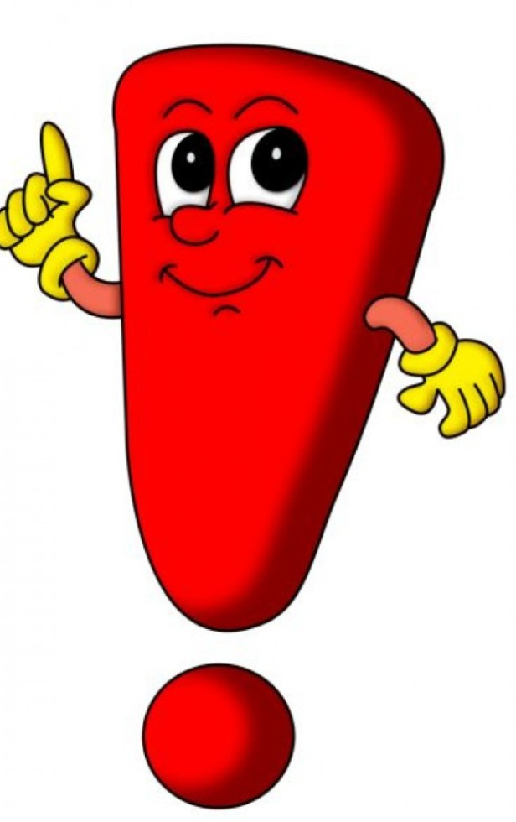
БЛАГОДАРЮ ЗА ВНИМАНИЕ

